Slide 1
Нека припомним:
Какво гласи основното свойство на дробите?
Какво означава две числа да са взаимно прости?
Какво е общ делител на две числа? Какво е НОД на две числа?
Какво означава да приведем дроби към общ знаменател?
Кой е алгоритъмът за привеждане към НОЗ?
Как сравнянваме дроби?
Кои дроби са правилни? Как ги гравняваме спрямо единицата?
Кои дроби са неправилни? Как ги гравняваме спрямо единицата?
Как можем да представим естествено число като обикновена дроб? А единицата?

Slide 2
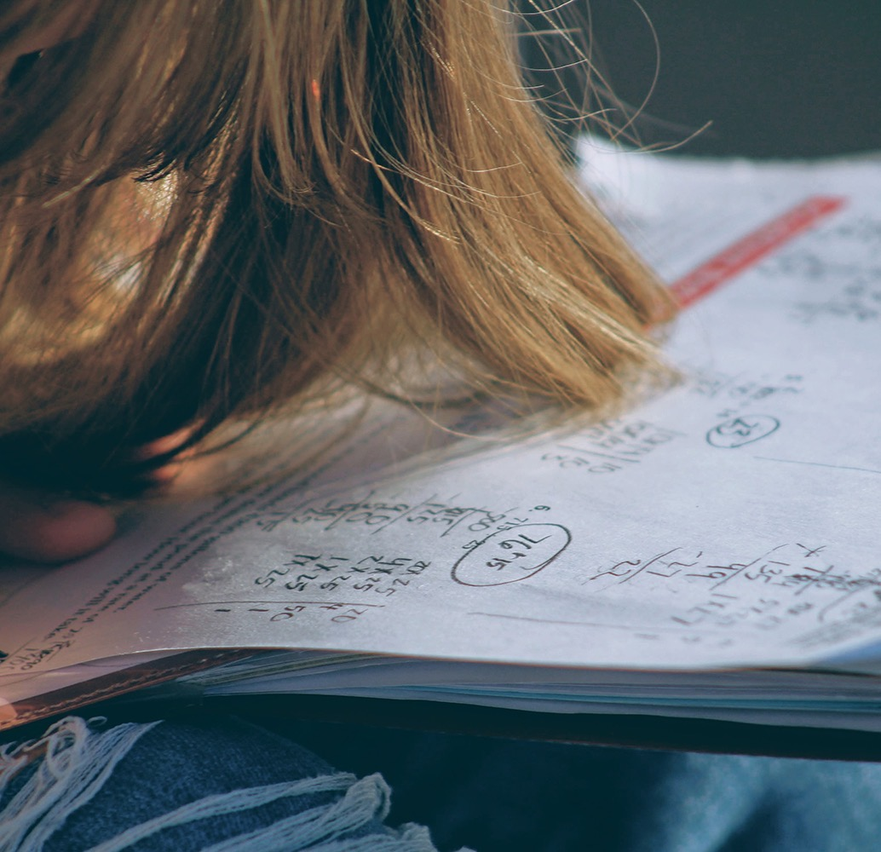
Общи понятия – обикновени дроби-2

Slide 3
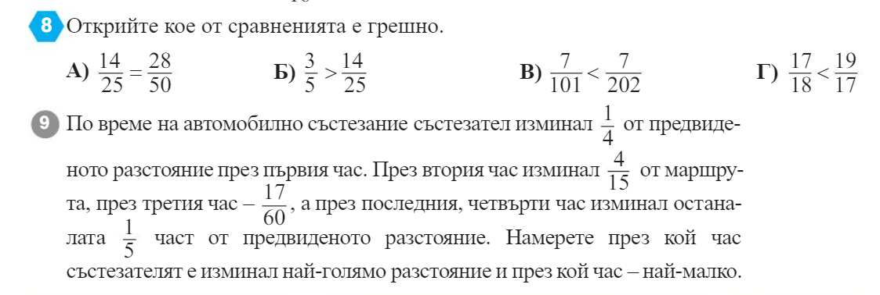
1.
2.

Slide 4
3.
4.
>
>
=
<
>
>

Slide 5
5.
<
>
<
>
<
<

Slide 6
6.
9/31
8/31
12/31
3/31

Slide 7
7.
126
8.
6/36
6
1/6

Slide 8
9.

Slide 9
Домашна работа
Пререшаване на задачите от последните два часа

